Slide 1

L’activité physique et la technologie
Alex Fontaine inf. B Sc.
Cathy Dupuis inf. B Sc.
Étudiants à la maitrise en sciences infirmières
Université du Québec à Trois-Rivières

Slide 2
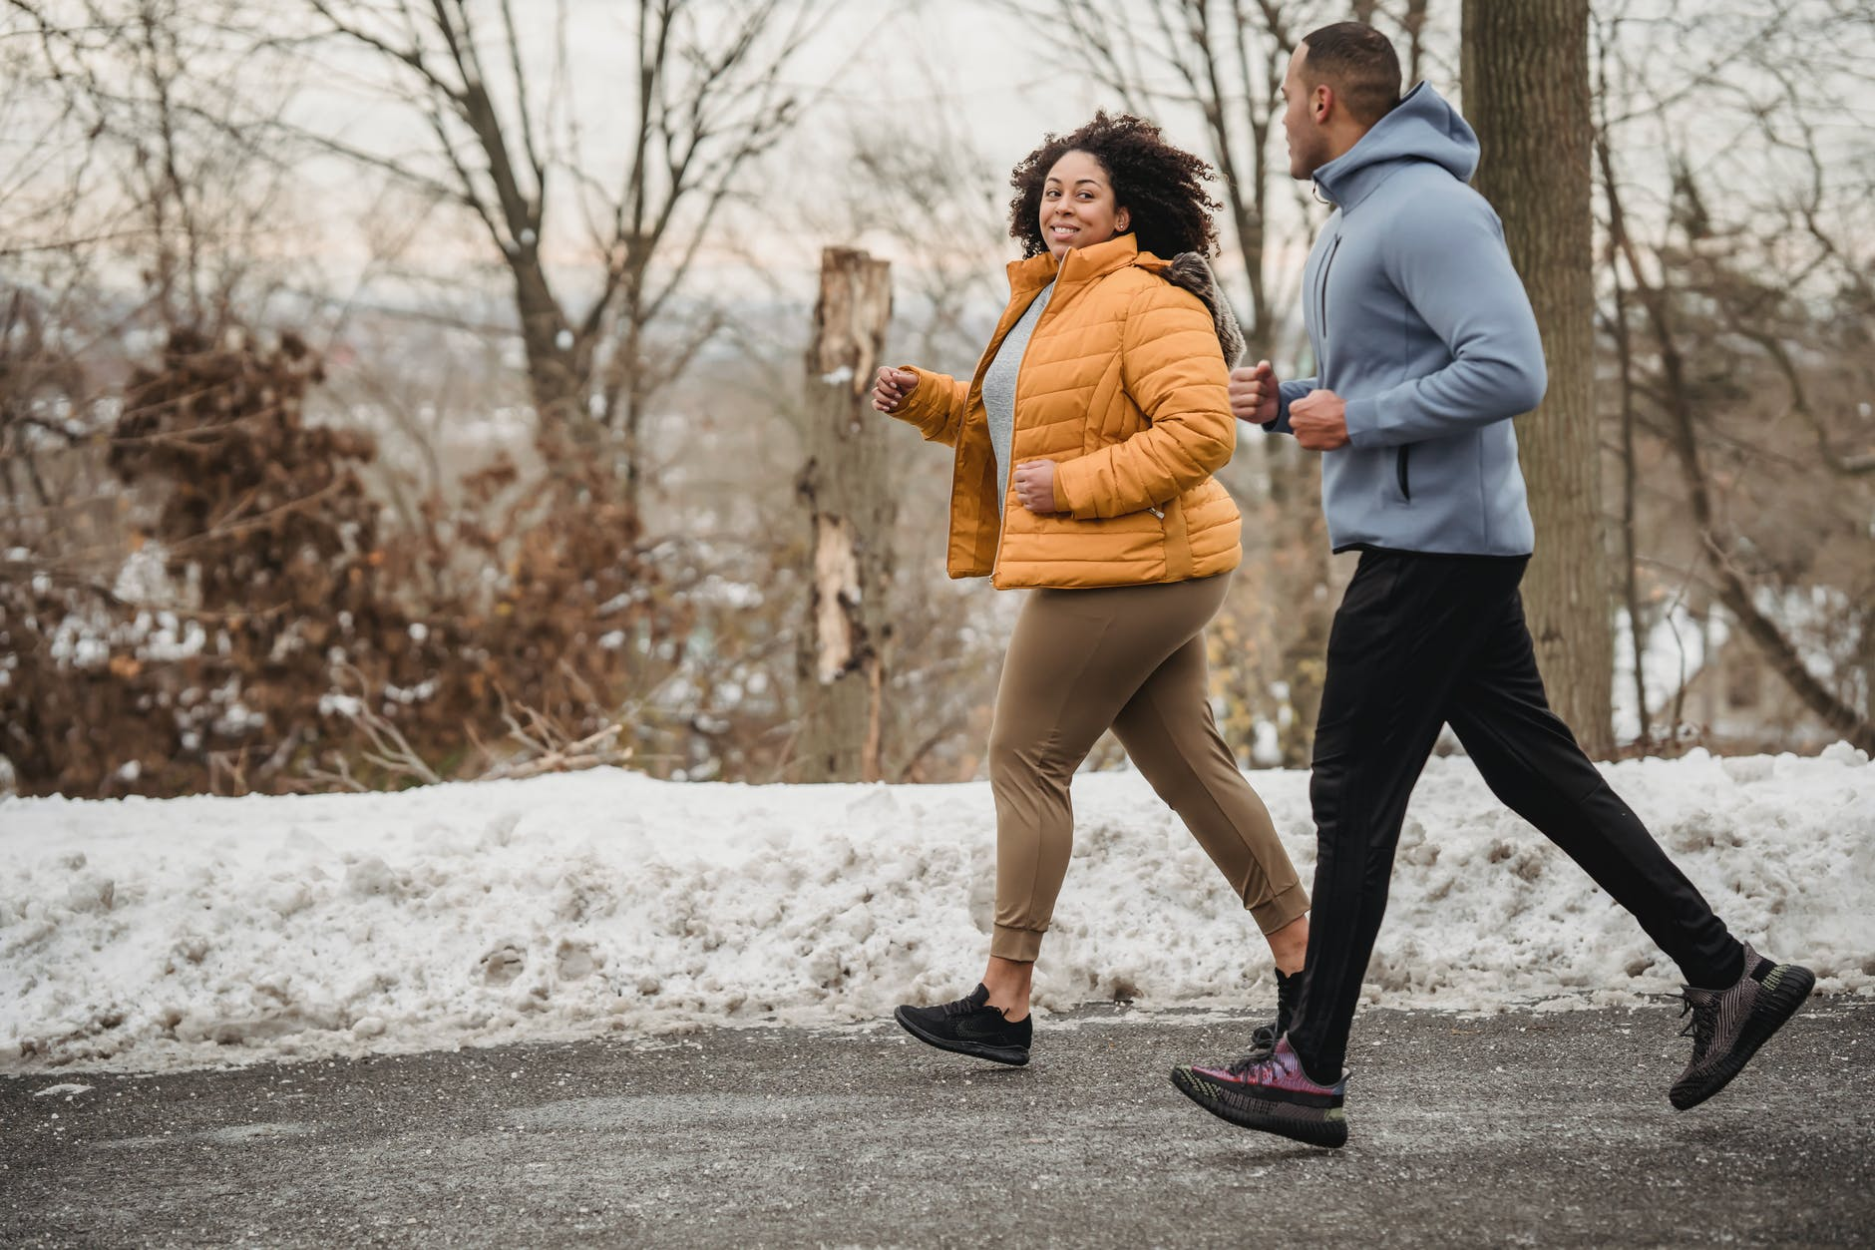
Questionnement
Pour vous, qu’est-ce que l’activité physique ?

Slide 3
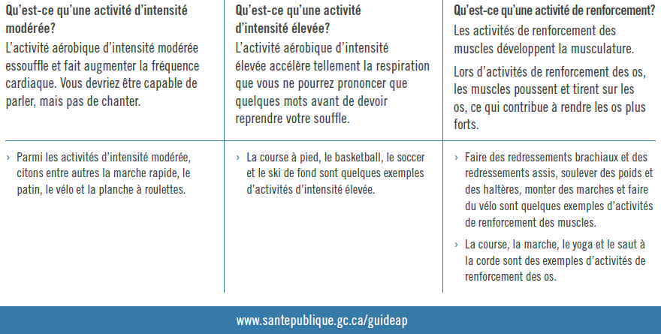
Réponses
Si 80 % des personnes ont l’intention de devenir plus actives physiquement, seulement la moitié d’entre elles passent à l’action.
www.santepublique.gc.ca/guideap
Notes:
Lire seulement le haut.

Slide 4
Conseils pour être actif à l’intention des jeunes adultes
L’activité d’intensité modérée
La marche rapide, le patin et le vélo sont quelques exemples.
L’activité d’intensité élevée
La course à pied, le soccer et le ski de fond sont quelques exemples.
Mettez l’accent sur une activité d’aérobie d’intensité modérée à élevée répartie tout au long de la semaine en séances de dix minutes ou plus chacune.
Adolescent : Faites au moins 1 heure d’activité en aérobie modérée à intense tous les jours. C’est encore mieux d’en faire plus!
Notes:
Hyperlien
Activité aérobique d’intensité modérée à élever : http://www.phac-aspc.gc.ca/hp-ps/hl-mvs/pa-ap/07paap-fra.php

Slide 5
Conseils pour être actif à l’intention des jeunes adultes
Les activités de renforcement des muscles
Les redressements brachiaux et des redressements assis
Soulever des poids et des haltères
Monter des marches ou creuser dans le jardin
Les activités de renforcement des os
La course
La marche
Le yoga
Ajoutez des activités de renforcement des muscles et de renforcement des os au moins deux jours par semaine.
Notes:
Hyperlien
Renforcement des muscles et renforcement des os : http://www.phac-aspc.gc.ca/hp-ps/hl-mvs/pa-ap/07paap-fra.php

Slide 6

Questionnement
Selon vous, durant une semaine normale, combien d’heures avez-vous passées…
à l’ordinateur, y compris sur l’Internet, et à jouer à des jeux informatiques
ou
à jouer à des jeux vidéo sur une console de jeu ou sur un appareil électronique portatif
ou
à regarder la télévision, des vidéos, à lire ?

Slide 7
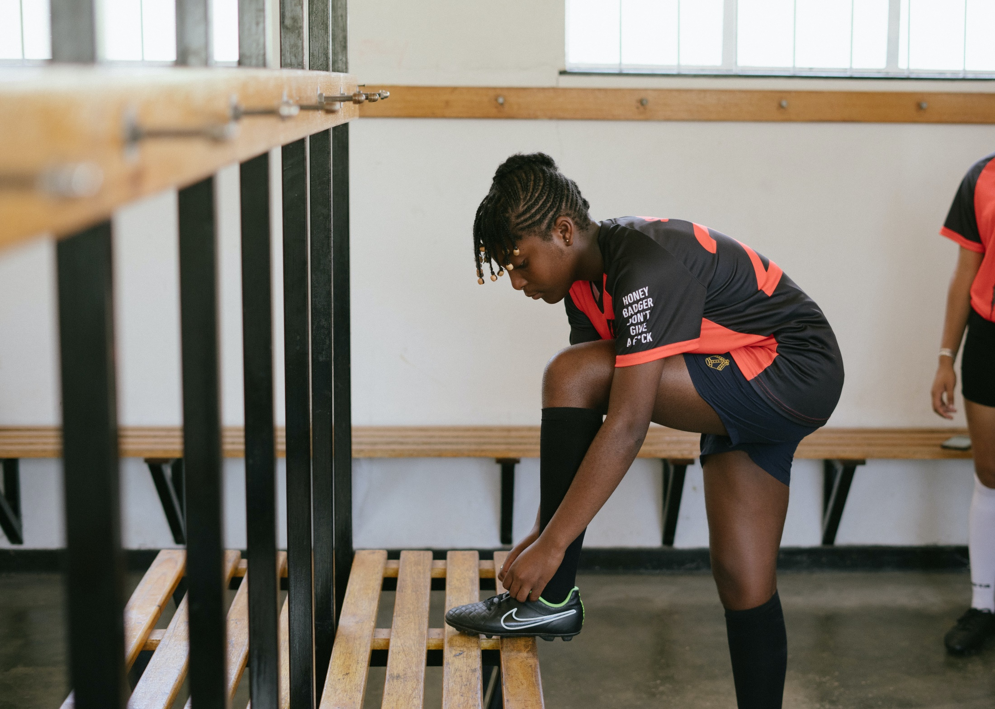
Questionnement
Selon vous, combien de jeunes entre 12 et 18 ans ne sont pas assez actifs ?

Slide 8
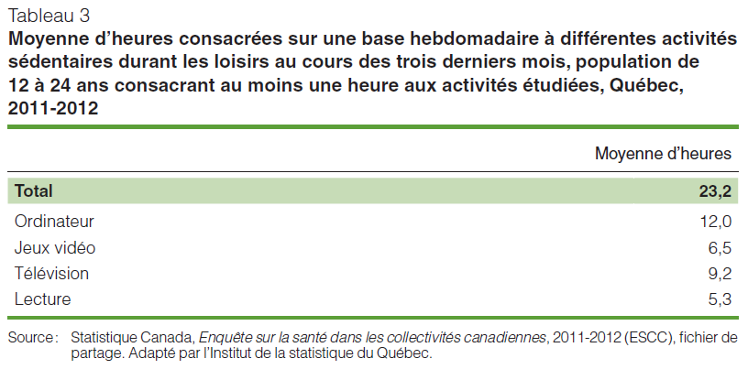
Réponses
2/3 des jeunes entre 12 et 17 ans (64 %) passent 15 heures ou plus par semaine durant leurs loisirs devant des écrans.
Notes:
Lire la diapo,
Expliquer le tableau. Les jeunes de 12 à 24 ans passe en moyenne 23h par semaine à des activités sédentaires.

Slide 9
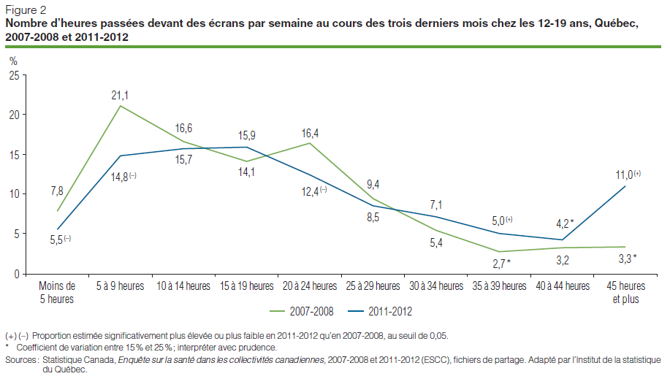
11% = + de 45h par semaine
Notes:
Un étudiant sur 10 passe plus de 45h devant un écran par semaine.

Slide 10
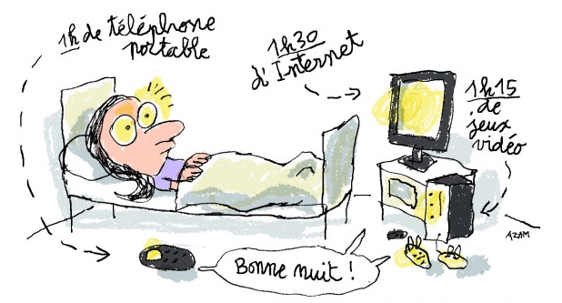
Parlons stats !
Une journée = 24 h Une semaine = 7 jours x 24 heures = 168 h
Retirons 8 h de sommeil par jour (56 h)
Retirons 7 h à l’école par jour (35 h)
Retirons 23 h passé devant un écran (23 h)
Donc, vous êtes sédentaire pratiquement le 2/3 du temps (68%).
Notes:
Une journée = 24h
Une semaine = 168h
Faire la soustraction
Donc, 2 personnes sur 3, ici dans la classe ne bougent pas assez…

Slide 11
Motivation à bouger ou être actifs ?
Croire en soi et en ses capacités de le faire
Le plaisir
Des objectifs réalistes et atteignables
Notes:
1-C’est le fait de croire que l’on a la capacité d’exécuter certaines activités physiques, mais aussi de surmonter les difficultés associées à l’adoption et au maintien d’un mode de vie actif.
2- Il faut choisir des activités physiques qui nous plaisent et qui correspondent à nos goûts et à nos intérêts, afin de percevoir la pratique d’activités physiques comme un plaisir et non une corvée.
3- Les gens ont tendance à se fixer des objectifs difficiles à atteindre. Il faut se fixer des objectifs réalistes et apporter des changements graduels. Par exemple, augmenter la durée de pratique d’activités physiques progressivement et augmenter le nombre de séances hebdomadaires.
Ex. : mon amie va faire un 12 km et ça fait 2 ans que je ne cours pas. Je ne pourrais pas le faire. L’adaptation serait de faire un 15 min de course et augmenter progressivement.

Slide 12
Conseils pour être actif à l’intention des jeunes adultes
Choisissez un éventail d’activités physiques qui vous plaisent et essayez des activités différentes
Établissez une routine quotidienne
Ajoutez un volet social en invitant quelqu’un à se joindre à vous ou en vous joignant à une équipe
Pendant vos temps libres, réduisez le temps que vous passez devant la télévision ou l’ordinateur
Répartissez sur toute la semaine vos séances d’activité aérobie d’intensité modérée à élevée. Chaque séance d’activité physique doit durer au moins dix minutes

Slide 13
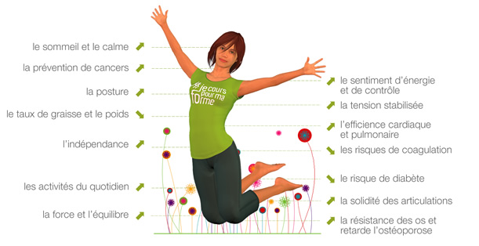
Questionnement
Source : www.lesrendezvousdelaforme.com
Depuis quand l’activité physique est elle considérée comme un synonyme de santé ?
Notes:
Image pour information, ne pas lire.

Slide 14

Un peu d’histoire…

Slide 15
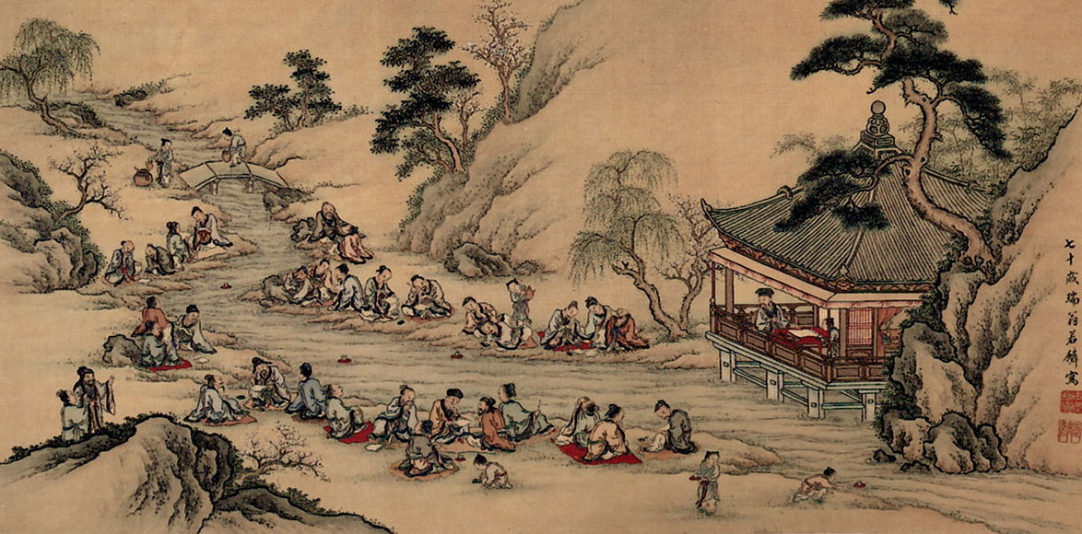
Réponse
En réalité, c’est quelque chose d’ancien, mais elle n’est pas formulée de la même façon. On peut penser à la Chine ancienne ou encore à l’Inde (3000 à 250 avant J-C).
Notes:
La peinture représente, la coupe du Vin flottant le long d'un enroulement d'eau qui est la plus célèbre activité dans la Chine ancienne et surtout celle qui s'est tenue dans la ville de Shaoxing de Lanting le 3 Mars. Ce jour-là, Wang Xizhi, le célèbre calligraphe, en a tenu une. Les joueurs sont chacun assis sur le sol avec une tasse de vin mis dans le tronçon supérieur de l'eau, flottant et avec l'enroulement en aval. Comme règle, une fois que la coupe cesse de se déplacer, ils devaient prendre un verre et improviser un poème.

Slide 16
5e siècle AVANT J-C
Être physiquement actif contribue à une meilleure santé :
On pouvait alors entendre dans les rues …
respirer de l’air frais
boire des breuvages sains
manger une nourriture équilibrée
contrôler ses émotions
avoir une quantité de sommeil raisonnable
faire beaucoup d’exercices

Slide 17
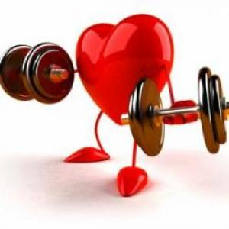
Le Moyen âge (900-1400 APRÈS J-C)
La forme physique devient un prérequis pour la survie. Gros muscle = sécurité, endurance, force, réussite…
Une forte influence de l’église qui valorise les sports violents ; les tournois, les joutes, les arènes.

Slide 18
La Renaissance (15ème / 16ème siècles)
Il y a un retour aux valeurs de l’antiquité grecque. On se documente et on lit.
1er livre publié : « book of Bodily Exercise » ; on s’oppose à certaines pratiques médicales traditionnelles tel que le vomissement, les saignées, le purgatoire.
2e livre publié : « The Art of Gymnastics Among the Ancients » (Venise, 1569) ; points abordés :
Des exercices spécifiques doivent être prescrits chez les personnes en convalescence, faibles et les personnes âgées.
Les personnes qui mènent une vie sédentaire ont besoin de toute urgence de faire de l’exercice. Chaque personne en bonne santé doit faire de l’exercice régulièrement.

Slide 19
1860
On se demande si une pratique d’activité physique peut influencer la longévité. Il s’agit en fait d’éduquer les gens à la pratique physique pour réduire les problèmes de santé.
La mentalité : « Si vous ne faites pas d’efforts, c’est votre problème ».
On voit apparaître le terme « Éducation physique ».
Notes:
La population commence à être éduqué en lien avec l’activité physique. Par contre, une fois qu’elle a reçu les notions, c’est à elle de se mobiliser.

Slide 20



1956
On observe que 56,6% des enfants américains n’atteignent pas le minimum standard en terme de santé
À ce moment, on s’intéresse au lien entre l’activité et la santé publique.

Slide 21
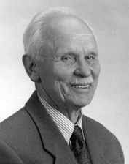
1957
Karvonen travaille sur la fréquence cardiaque maximale pour définir l’intensité d’un exercice à réaliser.
Début de l’évolution des recommandations en matière d’activité physique.
Source : Kalevi Pyörälä
Notes:
Inventeur de la formule pour le calcule de la fréquence cardiaque maximal lors d’activité physique.

Slide 22
21e siècle
Jusqu’à 50% des personnes sont inactives.
Dépenses de santé (coût social)
Qualité de vie
Autonomie des individus
L’activité physique et l’alimentation sont au cœur des discussions politiques
Notes:
Les enjeux sont considérables :
Dépenses de santé (coût social)
Qualité de vie
Autonomie des individus

Slide 23
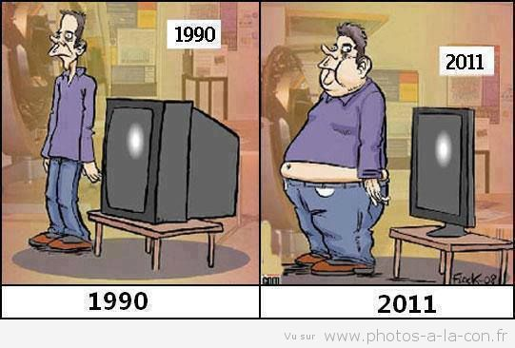
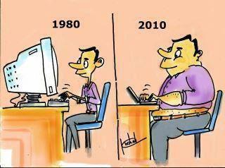
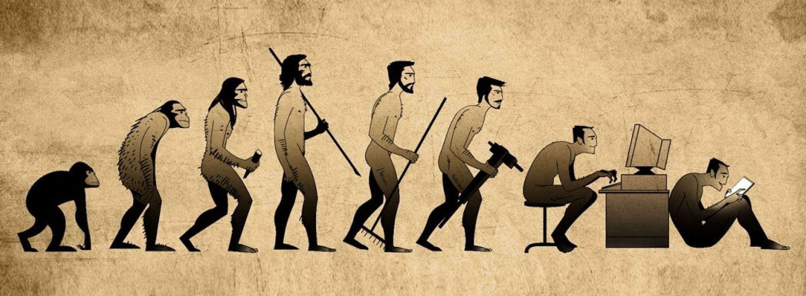
Qu’est-ce qui est arrivé ?
Source : tbearbourges.com
Notes:
Expliquer l’image de l’évolution en bas.
Avant, les agriculteurs-éleveur travaillaient extrêmement fort. C’était un travail de 7 jours sur 7 s’étalant du lever du soleil au coucher…
L’alimentation répondait au travail à accomplir. Aujourd’hui, la télévision et notre travail remplacent les champs d’autrefois. Par contre, nous n’avons jamais modifié nos portions en ce qui concerne notre alimentation.

Slide 24

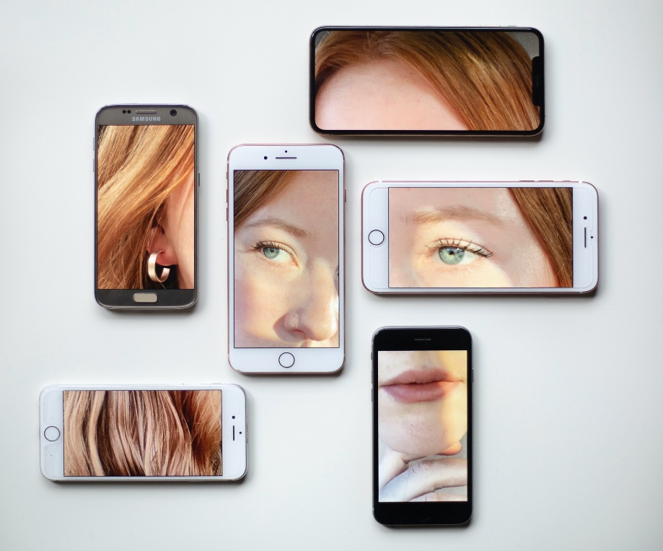

Évolution technologique
Bouge moins à la maison
Travaille moins physiquement
Se déplace moins activement
Changement des modes de communication.

Slide 25
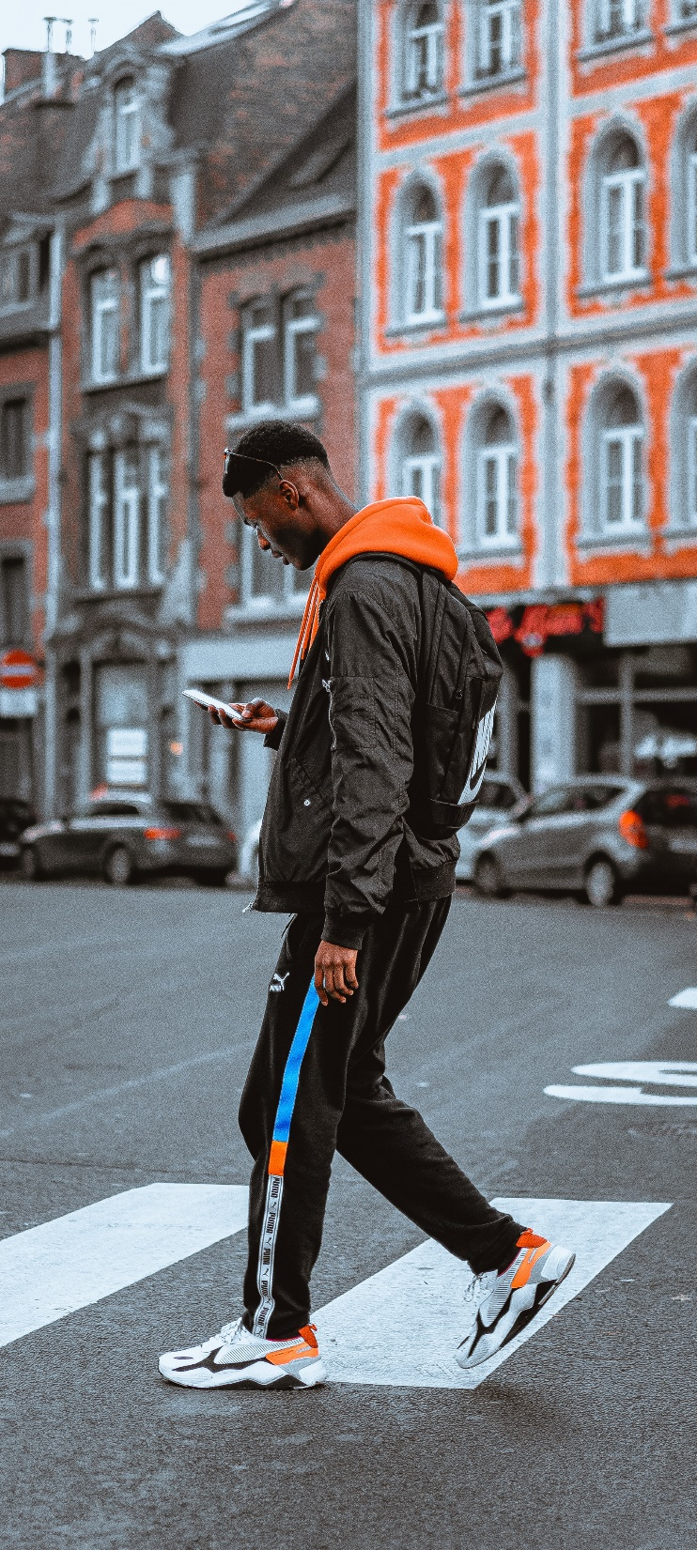



L’influence de l’environnement
L’environnement socioculturel :
Les médias
La publicité
La mode
Notes:
Les enjeux sont considérables :
Dépenses de santé (coût social)
Qualité de vie
Autonomie des individus

Slide 26

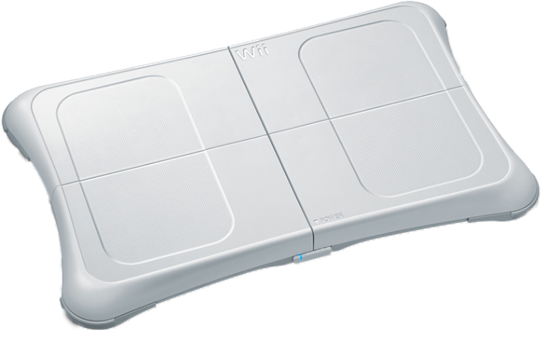

La technologie à notre service ?
Wii fit
Kinect
PlayStation move
Notes:
En effet, il est possible de combiner l’utile à l’agréable…
Kinect
PlayStation
Wii fit…

Slide 27
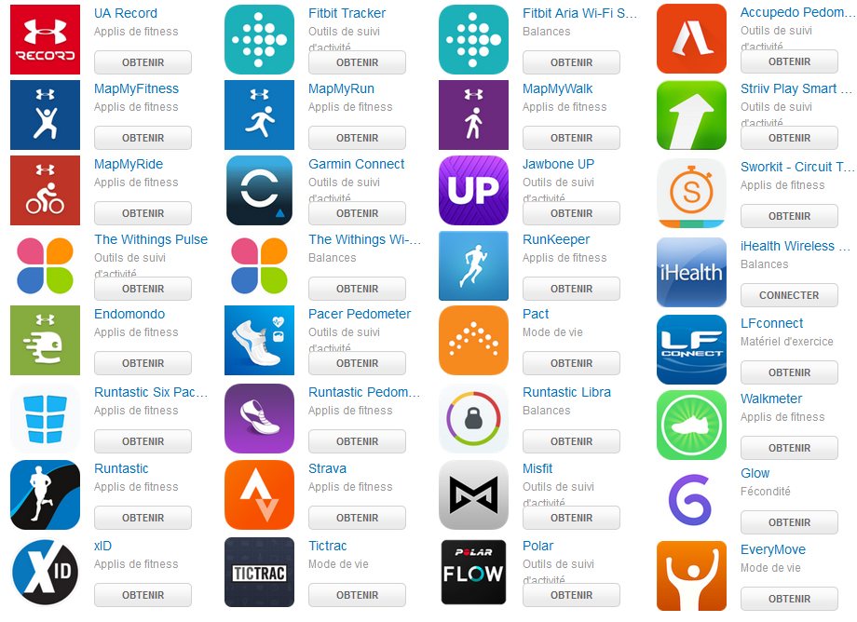
« Je bouge avec mon cell »
Source : https://fr.underarmour.com/en-ca/
Notes:
Il existe des milliers d’applications sur le web, que ce soit pour Android ou pour IOS. Ceux-ci pour la gestion de l’activité physique et la remise en forme.
En connaissez-vous quelques-uns ?

Slide 28

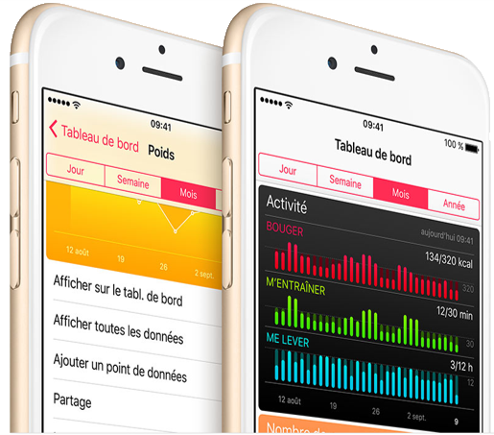
Santé sur iOS
« L’app Santé rassemble tous les renseignements sur votre état physique dans un tableau de bord facile à consulter. Toutes les applications de suivi médical et de mise en forme ont accès à votre dossier et veillent ensemble sur vous. Le diagnostic? Tout le monde s’en porte mieux. »
- Apple
Notes:
Expliquer qu’est-ce que IOS, soit le système de Apple qui propulse les applications et les Iphones.
Lire la diapo,
Ensuite :
Finalement, elle comptabilise, votre fréquence cardiaque, vos calories brûlées, même votre glycémie ou votre taux de cholestérol. Les applications de santé et de mise en forme sont championnes dans la collecte de données. D’un toucher, vous obtenez donc un portrait clair et actualisé de votre état.

Slide 29
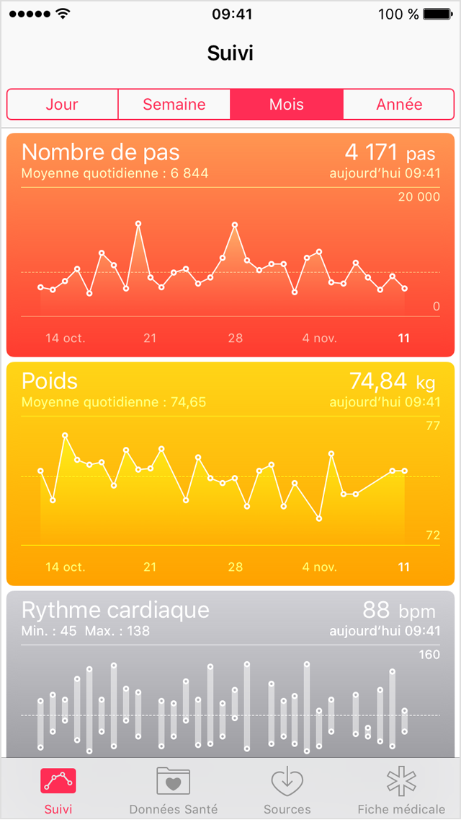
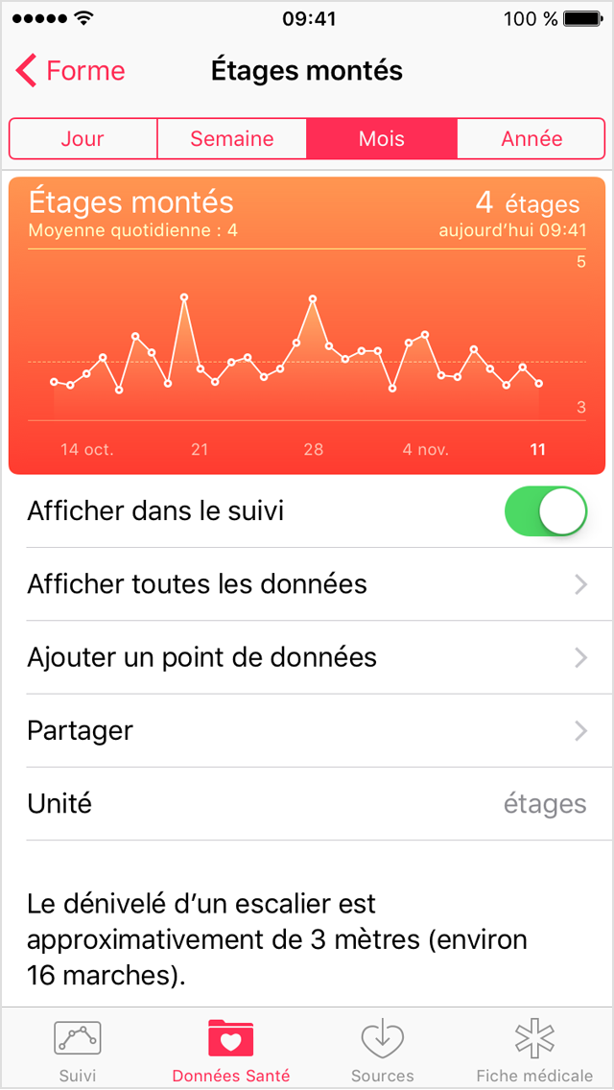
Santé
Dans l’application Santé, touchez Suivi pour consulter vos données sur une journée, une semaine, un mois ou une année.
Dans la rubrique Données Santé, sélectionnez les éléments à afficher dans l’espace de suivi. Par exemple, si vous souhaitez afficher le nombre d’étages montés…
Notes:
Source : apple.ca

Slide 30
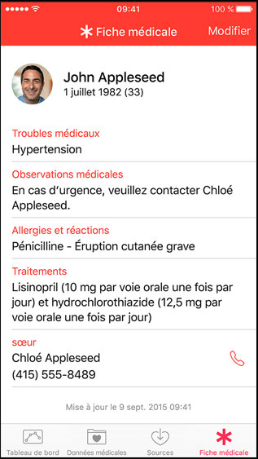
URGENCE !
Vous pouvez aussi créer une fiche médicale d’urgence compilant tous vos renseignements importants – groupe sanguin ou allergies, par exemple – et accessible depuis l’écran verrouillé.
Notes:
Source : apple.ca

Slide 31


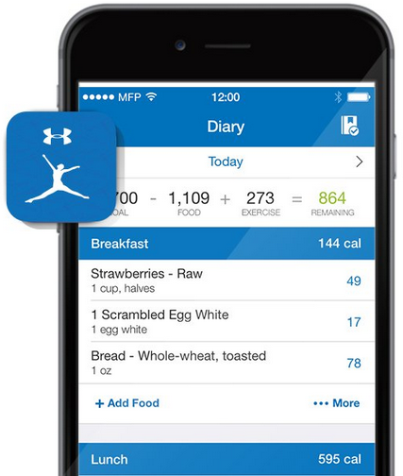
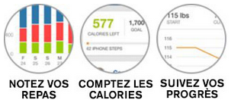
Notes:
Cette application compile les activités, le sommeil, les entraînements et votre apport alimentaire quotidiens. En plus, elle transmet toutes les données que vous entrez dans l’application Santé qui devient votre base de données générale.
Cette application vous permet d’effectuer un suivi quotidien de votre alimentation, de vos calories et de vos exercices. Avec plus de 5 millions d’aliments enregistrés, il suffit de scanner le code-barres de la boite de barre tendre pour avoir automatiquement les informations nutritionnelles sous les yeux.
Attention, cette application est classée dans les applications dites compteur de calories. Il ne faut pas tomber dans le piège où l’on enregistre nos aliments et une fois la limite atteinte nous cessons de manger. Il faut analyser ce que l'on a mangé et qu’est-ce qui pourrait nous manquer dans la journée.
Par exemple : un trio big mac « super size » pourrait contenir suffisamment de calories pour votre journée, mais très peu de nutriment.

Slide 32

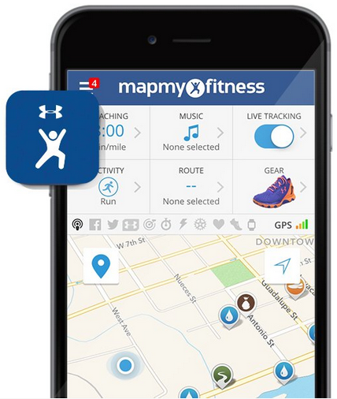
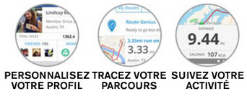
MapMyRun « Suis Ma Course »
Enregistrez toutes les courses, les promenades, les marches et les randonnées. Quel que soit l'endroit où vos entraînements vous amènent, MapMyFitness est là pour tout enregistrer.
Notes:
MapMyFitness, MapMyRun, MapMyRide, MapMyWalk et MapMyHike sont toutes des applications issues de la même compagnie soit, Under Armor. Comme leur nom l’indique, certaines servent à vous suivre selon votre moyen de transport soit, le vélo, la course à pied, la marche ou la randonnée. Le principe est simple, elles utilisent toutes le GPS intégré au circuit de votre téléphone intelligent pour vous suivre, marquer votre circuit, compiler vos résultats, votre rythme, votre cadence et votre temps total. De cette façon, vous pouvez facilement constater votre progression au fil des semaines.

Slide 33
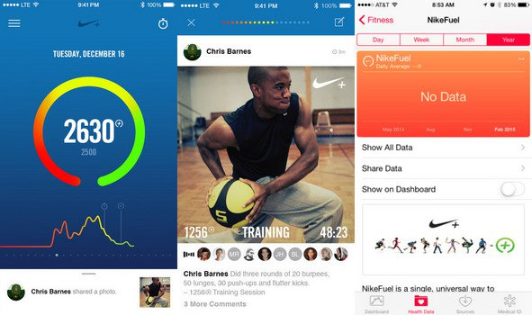
Nike+ Running ou Training Club ou Fuel
Notes:
Il existe une multitude d’applications pour vous supporter lors de la réalisation de vos activités physiques. Par contre, certaines utilisent des appareils supplémentaires tels que des capteurs dans les souliers ou des capteurs de fréquence cardiaque.

Slide 34
Devenir et rester un adulte actif
Quoi faire après l’école
Où aller pour bouger
Les équipes sportives, le plein air…
Différents défis de course (Grand défi Pierre Lavoie, spartan race, course régionales…)
Notes:
Diapo au besoin en cas de manque de temps explorer ces sujets.

Slide 35

Présentation vidéo
Un court vidéo à vous présenter « De puissants outils entre les mains des chercheurs et des médecins. Et maintenant les vôtres. »
Parle du ResearchKit et du CareKit de Apple.
Autisme ?
Parkinson ?
Épilepsie ?

Slide 36
Petit vidéo !
https://youtu.be/SUHW2crR8mk
Et hop on s’active !!!
Recherche l’application : Seven – 7 minutes d'exercices rapides à la maison
Connaissez-vous d’autres applications?
En sous-groupe, partagez vos applications et ensuite partage en grand groupe

Slide 37
Votre opinion
Recherche sur le corps pour mieux le comprendre
L’activité physique peut devenir une thérapie
La technologie permet de récolter une quantité d’information immense que l’on peut ensuite utiliser pour notre santé.

Slide 38
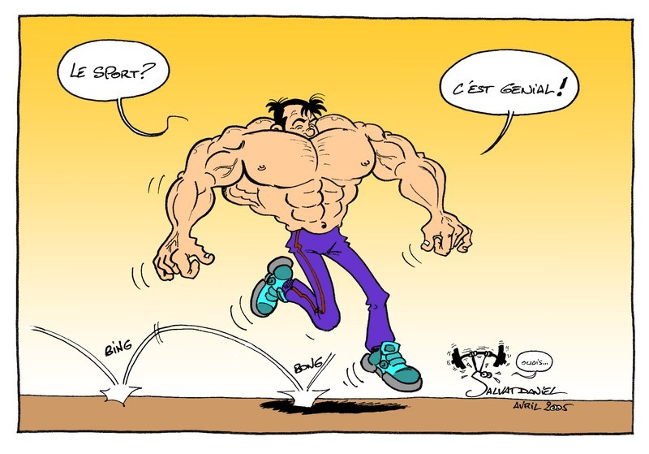
Questions ?
Source : lesvertsbagnolet.over-blog.com

Slide 39
Références
Agence de la santé publique du Canada (2012). "Conseils pour être actif : conseils sur l'activité physique pour les jeunes (12-17 ans)."
Aquatias, S., et al. (2008). "Activité physique: Contextes et effets sur la santé."
Du Mays, D., et al. (2015). "Les activités sédentaires chez les jeunes : qui les pratique et quelle en est l’évolution depuis 2007 ? Série enquête sur la santé dans les collectivités canadiennes." Zoom santé : Santé et bien-être Avril, numéro 50.
Dugal, S., et al. "Kino-Québec est un programme du Secrétariat au loisir et au sport, du ministère de la Santé et des Services sociaux et des Régies régionales de la santé et services sociaux."
Duranleau, F., et al. (1998). "Les jeunes et l'activité physique : Situation préoccupante ou alarmante ?" Bibliothèque National du Québec.
Kino-Québec, et al. "Pour une population plus active - L'influence positive des professionnels de la santé."
Nolin, B. and D. Hamel (2009). L'activité physique au Québec de 1995 à 2005: gains pour tous--ou presque, Institut national de santé publique du Québec.
Péronnet, F. (2009). "Kino-Québec: le programme québécois de lutte contre la sédentarité." Science & Sports 24(2): 79-83.
Séguin, B., et al. (2011). "Devenir et rester un adulte actif " Science & Sports.
Notes:
39

